Slide 1
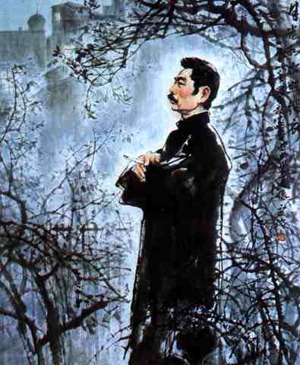
我的伯父鲁迅先生

Slide 2
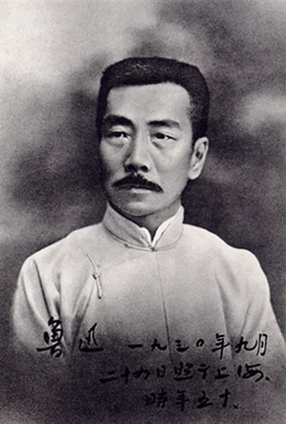
PPT模板下载：www.1ppt.com/moban/ 行业PPT模板：www.1ppt.com/hangye/
节日PPT模板：www.1ppt.com/jieri/ PPT素材下载：www.1ppt.com/sucai/
PPT背景图片：www.1ppt.com/beijing/ PPT图表下载：www.1ppt.com/tubiao/
优秀PPT下载：www.1ppt.com/xiazai/ PPT教程： www.1ppt.com/powerpoint/
Word教程： www.1ppt.com/word/ Excel教程：www.1ppt.com/excel/
资料下载：www.1ppt.com/ziliao/ PPT课件下载：www.1ppt.com/kejian/
范文下载：www.1ppt.com/fanwen/ 试卷下载：www.1ppt.com/shiti/
教案下载：www.1ppt.com/jiaoan/
鲁迅（1881——1936）：现代文学家、思想家、革命家。本名周树人。字豫才，浙江绍兴人。中国新文化的旗手。

Slide 3
1、课文中的“我”指的是谁？作者回忆了鲁迅先生的那几件事？
2、画出你认为含义深刻的句子，体会体会，读不懂时与同桌讨论。

Slide 4
追悼会上
谈《水浒》
谈“碰壁”
救助车夫
女佣的回忆

Slide 5
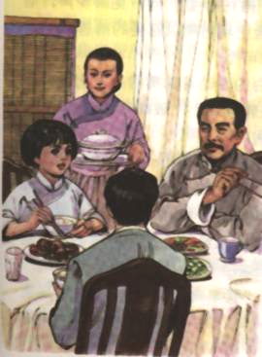
“哈哈，还是我的记性好。”

Slide 6
“你想，四周围黑洞洞的，还不容易碰壁吗？”
伯父摸着胡子，笑了笑，说：“哈哈！还是我的记性好。”
他的脸上不再有那种慈祥的愉快的表情了，变得那么严肃。

Slide 7
小资料：
当时的社会非常黑暗，劳动人民过着饥寒交迫暗无天日的悲惨生活，鲁迅先生写了许多文章，抨击国民党反动派的黑暗统治，揭露旧社会的罪恶，号召人民奋起抗争，引起反动派的极度恐慌，他们千方百计地查禁鲁迅的作品，不允许发表，而且对他本人进行了残酷的迫害。

Slide 8
毛泽东主席对鲁迅先生的评价：
鲁迅是中国文化革命的主将，他不但是伟大的文学家，而且是伟大的思想家和伟大的革命家。鲁迅的骨头是最硬的，他是最正确、最勇敢、最坚决、最忠实、最热忱的空前的民族英雄。鲁迅的方向，就是中华民族新文化的方向。

Slide 9
